Slide 1
حرکات در کار با وزنه
پشت بازو سیم‌کش

Slide 2
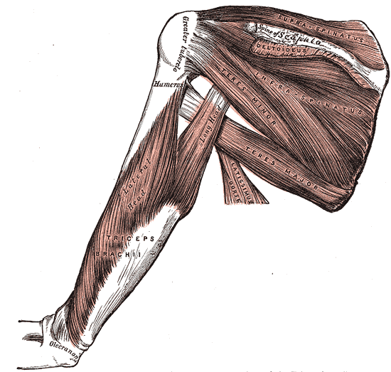
کار با وزنه
پشت بازو سیم‌کش

Slide 3
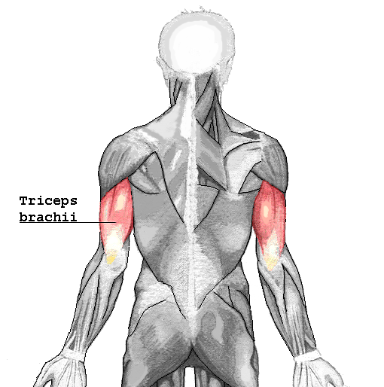

Slide 4
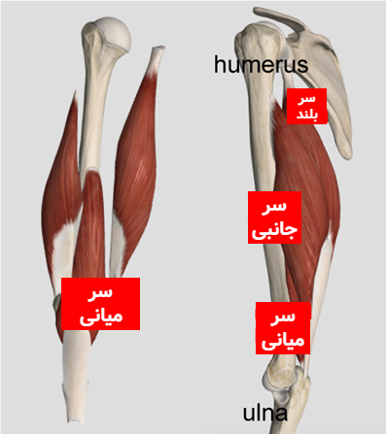
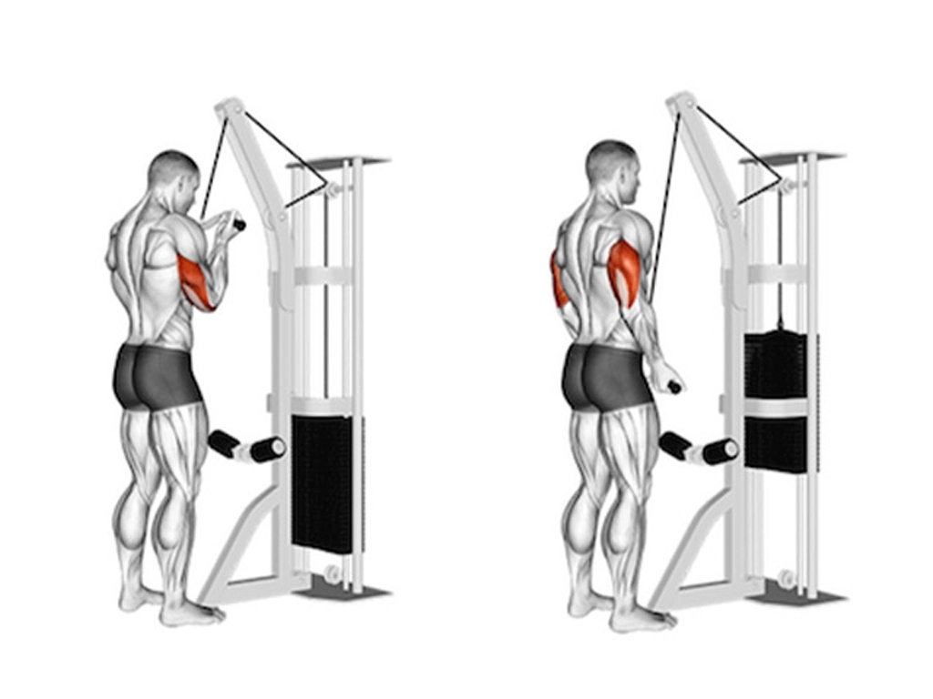

Slide 5
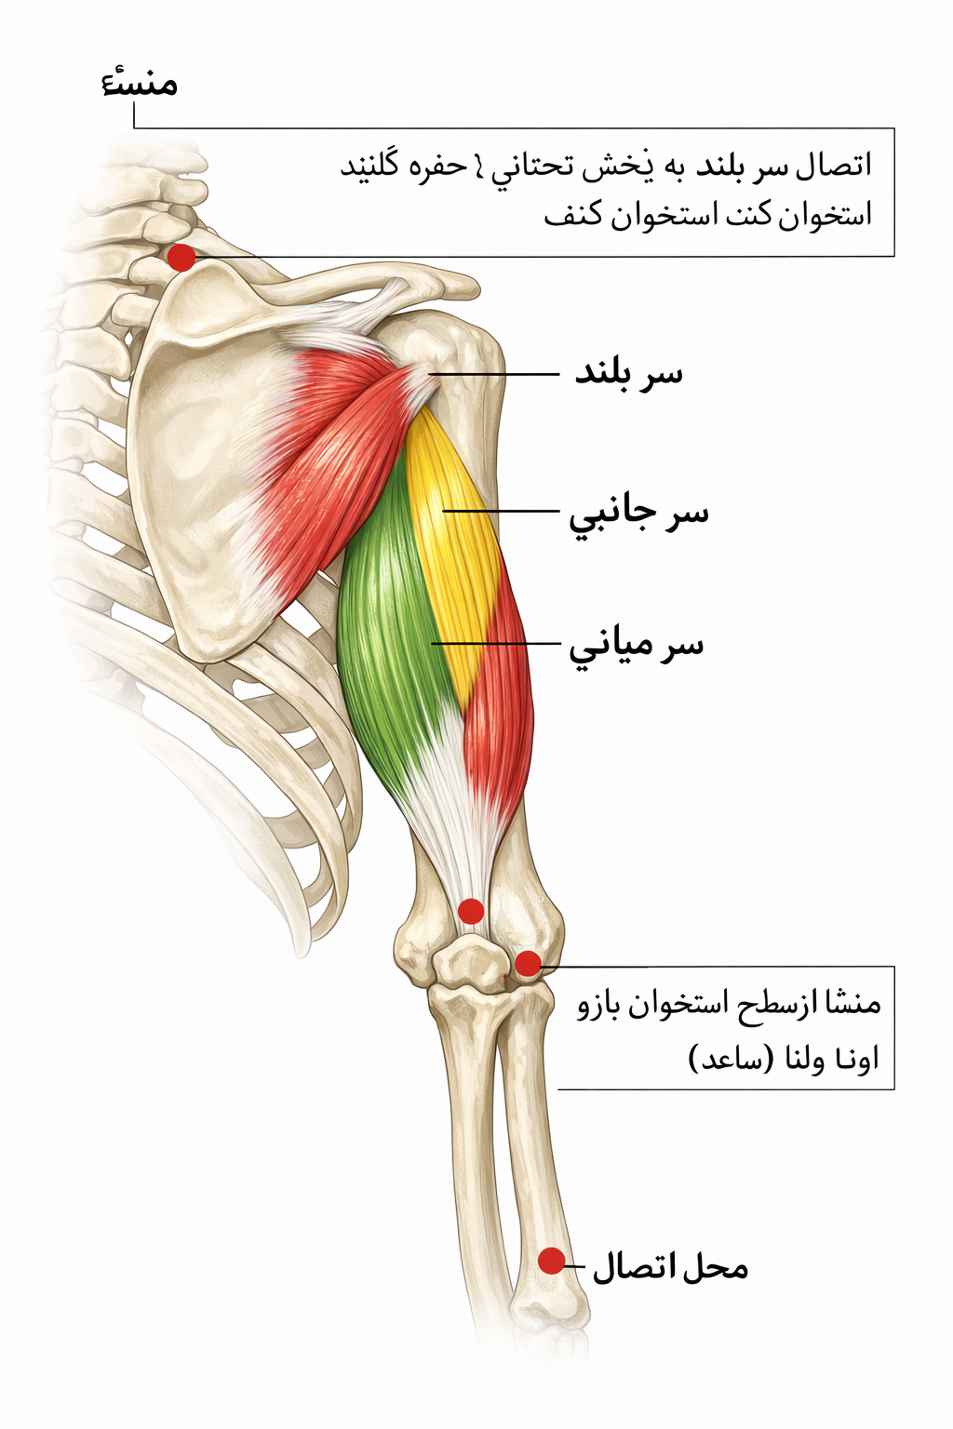

Slide 6
پشت بازو سیم‌کش
(سر باز، سر متحرک و سر ثابت)
حرکات پشت بازو سیم‌کش از مؤثرترین تمرین‌های بدنسازی برای تقویت و فرم‌دهی عضله سه‌سر بازویی هستند. این حرکات به دلیل کنترل بالا، ایمنی مناسب و امکان استفاده برای تمام سطوح تمرینی، جایگاه ویژه‌ای در برنامه‌های بدنسازی دارند. پشت بازو سیم‌کش در انواع مختلفی مانند سر باز (ایستاده)، سر متحرک (از بالای سر) و سر ثابت اجرا می‌شود که هرکدام بخش خاصی از عضله را بیشتر درگیر می‌کنند.
پشت بازو سیم‌کش ایستاده
در این حرکت، قرقره دستگاه در بالاترین نقطه قرار دارد و ورزشکار روبه‌روی دستگاه می‌ایستد.
مراحل انجام:
روبه‌روی دستگاه بایستید و میله صاف، زاویه‌دار یا طناب را با فاصله‌ای به اندازه عرض شانه در دست بگیرید.
آرنج‌ها را کاملاً نزدیک بدن و ثابت نگه دارید.
با تمرکز بر عضله پشت بازو، دست‌ها را به سمت پایین فشار دهید تا بازوها کاملاً صاف شوند.
سپس به‌آرامی و با کنترل به حالت اولیه بازگردید.
این حرکت هر سه سر عضله پشت بازو را فعال می‌کند و به دلیل دامنه حرکتی کنترل‌شده، برای شروع تمرین بسیار مناسب است.

Slide 7
پشت بازو سیم‌کش سر متحرک (از بالای سر)
در این نوع، قرقره نیز در بالاترین نقطه قرار دارد اما ورزشکار پشت به دستگاه می‌ایستد و معمولاً از طناب استفاده می‌کند.
مراحل انجام
طناب را گرفته و یک پا را کمی جلوتر قرار دهید.
بالاتنه را اندکی خم کرده و دست‌ها را در کنار گوش‌ها نگه دارید.
طناب را از بالای سر به سمت جلو و پایین بکشید تا آرنج‌ها کاملاً باز شوند.
در انتهای حرکت یک مکث کوتاه داشته باشید و سپس با کنترل به وضعیت اولیه برگردید.
این فرم تمرکز بیشتری روی سر بلند عضله سه‌سر بازویی دارد و باعث کشش عمقی و افزایش حجم پشت بازو می‌شود.

Slide 8
پشت بازو سیم‌کش سر ثابت
در این حالت، بدن روبه‌روی دستگاه قرار دارد و قرقره در بالاترین نقطه ثابت می‌شود.
آرنج‌ها در کنار بدن و تقریباً بدون حرکت باقی می‌مانند.
تنها ساعد حرکت کرده و باز و بسته می‌شود.
این نوع اجرای حرکت تمرکز اصلی را روی سر جانبی (خارجی) و سر میانی عضله پشت بازو قرار می‌دهد و با وجود دامنه حرکتی محدود، انقباض عضلانی قوی ایجاد می‌کند.
عضلات درگیر در پشت بازو سیم‌کش
(Triceps Brachii)
حرکت پشت بازو سیم‌کش به‌طور مستقیم عضله سه‌سر بازویی را هدف قرار می‌دهد. این عضله از سه بخش تشکیل شده است
(Long Head)
سر بلند در پشت بازو قرار دارد و به استخوان کتف متصل است.
(Lateral Head):
سر جانبی در بخش بیرونی بازو قرار دارد و نقش مهمی در پهنای پشت بازو دارد.
(Medial Head):
سر میانی زیر سر جانبی قرار گرفته و در قدرت کلی بازو نقش اساسی دارد.
میزان درگیری هر سر عضله بسته به نوع حرکت، زاویه بازو و نوع دستگیره متفاوت است.

Slide 9
اشتباهات رایج
استفاده از وزنه بیش از حد سنگین
باز شدن آرنج‌ها به طرفین
اجرای سریع و بدون کنترل
درگیر کردن بیش از حد شانه‌ها
خم شدن زیاد به جلو
نکات کلیدی اجرای صحیح
از تاب دادن بدن و کمک گرفتن از کمر خودداری کنید.
آرنج‌ها را در تمام طول حرکت ثابت نگه دارید.
حرکت را با تمرکز روی انقباض عضله پشت بازو انجام دهید.
بخش منفی حرکت (بازگشت به بالا) را آهسته و کنترل‌شده انجام دهید.
از قفل کردن کامل آرنج در انتهای حرکت بپرهیزید.
تأثیر نوع دستگیره
میله صاف: تأکید بیشتر بر سر جانبی
میله : کاهش فشار روی مچ‌ها
طناب: دامنه حرکتی بیشتر و تفکیک عضلانی بهتر
تک‌دست: اصلاح عدم تعادل بین بازوها
تعداد ست و تکرار پیشنهادی
مبتدی: 3 ست × 12 تا 15 تکرار
متوسط: 3 تا 4 ست × 10 تا 12 تکرار
حرفه‌ای: 4 ست × 8 تا 10 تکرار
⏱ استراحت بین ست‌ها: 45 تا 60 ثانیه
EZ
نکات ایمنی
پیش از تمرین مفصل آرنج را به‌خوبی گرم کنید.
در صورت احساس درد، وزنه را کاهش دهید.
فرم صحیح را همیشه بر وزنه سنگین ترجیح دهید.
دامنه حرکتی را متناسب با توان مفصل اجرا کنید.

